Slide 1
Classifying Medical Texts: Introduction and Lab
Dr. Raphael Cohen

Slide 2
Study Motivation- Pediatric Epilepsy with Dr. Zaid Afawi
Retrospective study on the Pediatric Epilepsy Unit in Soroka
Hypothesis I: Soroka will present Epilepsy incidence higher than in western countries but lower than in Africa
Hypothesis II: The population will have high heritability
Bottleneck: All the data is in Hebrew

Slide 3
Study Results (Interesting data → Interesting results)
Incidence in southern Israel is not higher
Heritability (AKA the genetic factor) accounts for 10-15% of the cases in Israel in both Jews and Beduins
This is over 10 times more than previously reported anywhere
Specifically, in Jews, absence seizures are significantly linked to familial presence of Epilepsy
The molecular mechanism is not known – we’ll leave it to the audience…

Slide 4
The data – an anonymized record
בן 8.8 שנים. בעברו בדרל כלל בריא. נולד בשבוע 36 במשקל 2100 גרם בלידה רגילה עם מהלך התפתחותי תקין.
מיזה כשנתיים הילד מפתח אירועים לשניות ספורות בצורת הטיות עיניים וניתוק עם בהייה וחוזר במיידית לעצמו. האירועים המדווחים מידי יום עד 10פעמים ביום. האירועים ניצפו הן בבית והן בבית הספר.
במשפחה הורים בריאים ועוד 3 ילדים בריאים לאחד מהם הייתה אפילפסיה וטופל בדפלפט שהופסק לאחרונה.
בבדיקה הנוירולוגית תקינה למעט מגושמות יתר. קרקעיות עיניים תקינות. בבדיקה הראשונה בעבר אוורור יתר גרם לאירוע של בהייה וניתוק עם הטיות עיניים עדינות כלפי מעלה ושקיעה קלה של הראש אירוע שנמשך לכ- 10-15 שניות וחזר לעצמו.
לסכום: על פי הקליניקה ועל פי הבדיקה והאקטיבציה של אירוע מדובר באירוע של אבסנס. מאז התחלת הטיפול בדפלט לא ניצפו אירועים נוספים של אבסנס.

Slide 5
The data – an anonymized record
בן 8.8 שנים. בעברו בדרל כלל בריא. נולד בשבוע 36 במשקל 2100 גרם בלידה רגילה עם מהלך התפתחותי תקין.
מיזה כשנתיים הילד מפתח אירועים לשניות ספורות בצורת הטיות עיניים וניתוק עם בהייה וחוזר במיידית לעצמו. האירועים המדווחים מידי יום עד 10פעמים ביום. האירועים ניצפו הן בבית והן בבית הספר.
במשפחה הורים בריאים ועוד 3 ילדים בריאים לאחד מהם הייתה אפילפסיה וטופל בדפלפט שהופסק לאחרונה.
בבדיקה הנוירולוגית תקינה למעט מגושמות יתר. קרקעיות עיניים תקינות. בבדיקה הראשונה בעבר אוורור יתר גרם לאירוע של בהייה וניתוק עם הטיות עיניים עדינות כלפי מעלה ושקיעה קלה של הראש אירוע שנמשך לכ- 10-15 שניות וחזר לעצמו.
לסכום: על פי הקליניקה ועל פי הבדיקה והאקטיבציה של אירוע מדובר באירוע של אבסנס. מאז התחלת הטיפול בדפלט לא ניצפו אירועים נוספים של אבסנס.
What’s the age?
Gender?
Normal pregnancy and delivery?

Slide 6
The data – an anonymized record
בן 8.8 שנים. בעברו בדרל כלל בריא. נולד בשבוע 36 במשקל 2100 גרם בלידה רגילה עם מהלך התפתחותי תקין.
מיזה כשנתיים הילד מפתח אירועים לשניות ספורות בצורת הטיות עיניים וניתוק עם בהייה וחוזר במיידית לעצמו. האירועים המדווחים מידי יום עד 10פעמים ביום. האירועים ניצפו הן בבית והן בבית הספר.
במשפחה הורים בריאים ועוד 3 ילדים בריאים לאחד מהם הייתה אפילפסיה וטופל בדפלפט שהופסק לאחרונה.
בבדיקה הנוירולוגית תקינה למעט מגושמות יתר. קרקעיות עיניים תקינות. בבדיקה הראשונה בעבר אוורור יתר גרם לאירוע של בהייה וניתוק עם הטיות עיניים עדינות כלפי מעלה ושקיעה קלה של הראש אירוע שנמשך לכ- 10-15 שניות וחזר לעצמו.
לסכום: על פי הקליניקה ועל פי הבדיקה והאקטיבציה של אירוע מדובר באירוע של אבסנס. מאז התחלת הטיפול בדפלט לא ניצפו אירועים נוספים של אבסנס.
Seizure type?
Seizure frequency?

Slide 7
The data – an anonymized record
בן 8.8 שנים. בעברו בדרל כלל בריא. נולד בשבוע 36 במשקל 2100 גרם בלידה רגילה עם מהלך התפתחותי תקין.
מיזה כשנתיים הילד מפתח אירועים לשניות ספורות בצורת הטיות עיניים וניתוק עם בהייה וחוזר במיידית לעצמו. האירועים המדווחים מידי יום עד 10פעמים ביום. האירועים ניצפו הן בבית והן בבית הספר.
במשפחה הורים בריאים ועוד 3 ילדים בריאים לאחד מהם הייתה אפילפסיה וטופל בדפלפט שהופסק לאחרונה.
בבדיקה הנוירולוגית תקינה למעט מגושמות יתר. קרקעיות עיניים תקינות. בבדיקה הראשונה בעבר אוורור יתר גרם לאירוע של בהייה וניתוק עם הטיות עיניים עדינות כלפי מעלה ושקיעה קלה של הראש אירוע שנמשך לכ- 10-15 שניות וחזר לעצמו.
לסכום: על פי הקליניקה ועל פי הבדיקה והאקטיבציה של אירוע מדובר באירוע של אבסנס. מאז התחלת הטיפול בדפלט לא ניצפו אירועים נוספים של אבסנס.
Family history
Don’t confuse with patient!

Slide 8
The data – an anonymized record
בן 8.8 שנים. בעברו בדרל כלל בריא. נולד בשבוע 36 במשקל 2100 גרם בלידה רגילה עם מהלך התפתחותי תקין.
מיזה כשנתיים הילד מפתח אירועים לשניות ספורות בצורת הטיות עיניים וניתוק עם בהייה וחוזר במיידית לעצמו. האירועים המדווחים מידי יום עד 10פעמים ביום. האירועים ניצפו הן בבית והן בבית הספר.
במשפחה הורים בריאים ועוד 3 ילדים בריאים לאחד מהם הייתה אפילפסיה וטופל בדפלפט שהופסק לאחרונה.
בבדיקה הנוירולוגית תקינה למעט מגושמות יתר. קרקעיות עיניים תקינות. בבדיקה הראשונה בעבר אוורור יתר גרם לאירוע של בהייה וניתוק עם הטיות עיניים עדינות כלפי מעלה ושקיעה קלה של הראש אירוע שנמשך לכ- 10-15 שניות וחזר לעצמו.
לסכום: על פי הקליניקה ועל פי הבדיקה והאקטיבציה של אירוע מדובר באירוע של אבסנס. מאז התחלת הטיפול בדפלט לא ניצפו אירועים נוספים של אבסנס.
Seizure description

Slide 9
The data – an anonymized record
בן 8.8 שנים. בעברו בדרל כלל בריא. נולד בשבוע 36 במשקל 2100 גרם בלידה רגילה עם מהלך התפתחותי תקין.
מיזה כשנתיים הילד מפתח אירועים לשניות ספורות בצורת הטיות עיניים וניתוק עם בהייה וחוזר במיידית לעצמו. האירועים המדווחים מידי יום עד 10פעמים ביום. האירועים ניצפו הן בבית והן בבית הספר.
במשפחה הורים בריאים ועוד 3 ילדים בריאים לאחד מהם הייתה אפילפסיה וטופל בדפלפט שהופסק לאחרונה.
בבדיקה הנוירולוגית תקינה למעט מגושמות יתר. קרקעיות עיניים תקינות. בבדיקה הראשונה בעבר אוורור יתר גרם לאירוע של בהייה וניתוק עם הטיות עיניים עדינות כלפי מעלה ושקיעה קלה של הראש אירוע שנמשך לכ- 10-15 שניות וחזר לעצמו.
לסכום: על פי הקליניקה ועל פי הבדיקה והאקטיבציה של אירוע מדובר באירוע של אבסנס. מאז התחלת הטיפול בדפלט לא ניצפו אירועים נוספים של אבסנס.
Seizure description
Medication
Current status

Slide 10
First challenge: Epilepsy Status
Need to identify the patients with Epilepsy
ICD 9 codes are rarely indicative (may be tagged as “Loss of consciousness”)
No ICD 9 codes in the out patient clinic anyway
Can we automate?
Does it have to be perfect?
Should be able to reapply to new data
This is CS – let’s formalize!

Slide 11
Methodology- Machine Learning 15 minutes crash course
What’s a classifier?
What are features?
Feature extraction
Classification algorithms

Slide 12
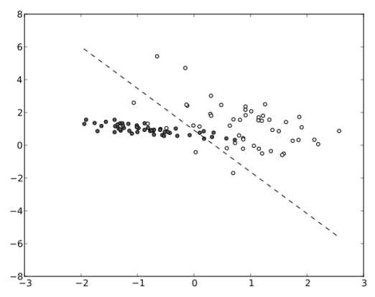
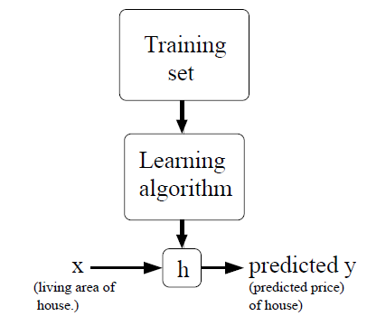

What is a classifier?
In our example we want to classify documents as epilepsy positive or negative
A classifier is a function h(X)→Y where X is the data Y are the labels
In a document we seek:
$h\left(document \right)→$epilepsy status

Slide 13
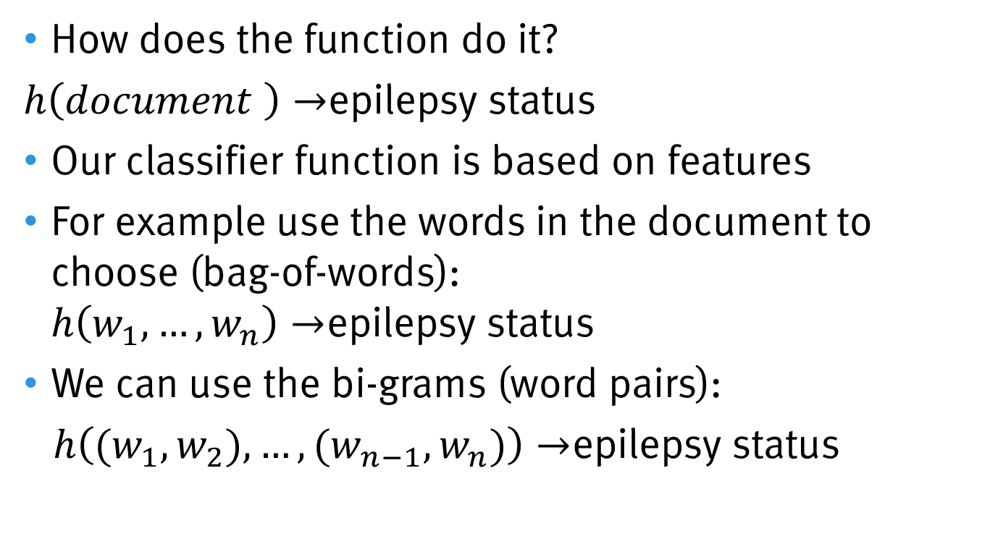
Features תכוניות
How does the function do it?
$h\left(document \right)→$epilepsy status
Our classifier function is based on features
For example use the words in the document to choose (bag-of-words): $h\left(w_{1},…,w_{n}\right)→$epilepsy status
We can use the bi-grams (word pairs):
$h\left({(w}_{1},w_{2}),…,(w_{n−1},w_{n})\right)→$epilepsy status

Slide 14
Feature Extraction
How do we get the features?
Get the tokens, strings separated by space
What about “dogs” and “dog”?
What about “כלבים“ and "הכלבים"?
Do we need more complex features?
N-grams
Syntax (verb+subject)
Topics
Too many features lead to over fitting

Slide 15


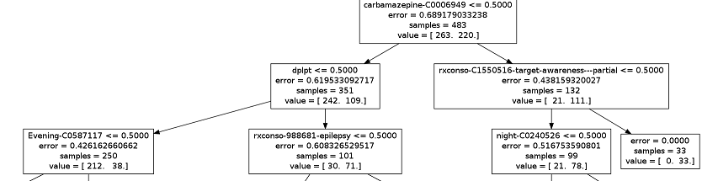
Classification algorithms
Logistic regression – discriminative model, learns the posterior of p(y|x).
Represented as weights over the feature space vector.
Naïve Bayes – generative model, learns the joint probability of p(x,y)
With words we basically count the occurrences with each predicted class.
Decision Tree –

Slide 16
So, Back to our problem (supervised setting)
We have visit records of 498 patients
Most visited more than once, how do we account for this?
Created an annotated set: 208 patients annotated with epilepsy and the rest as negative.
How can we automate this?

Slide 17
Baseline – Current epidemiology approach
Epilepsy Retrospective Criterion: A patient medicated for epilepsy
Medications in the database: only 12 patients of 500
Use medications as keyword list: "דפלפט", "טגרטול"
Rule based Classifier:
If: found in the doc -> positive
Else → Negative
Result: Recall 89%, Precision 76%

Slide 18
Baseline – Current epidemiology approach
Let’s add the English and generic names:
“carbamazepine","valproic…
No change in Recall/Precision
Add some more medications:
"קרניטין","דנטואין","פניטואין"
Recall increases to 91%
Precision drops to 72%
F-score is 80%

Slide 19
Baseline II – Machine Learning with Bag of Words
Steps:
Extract the tokens for each document
Choose features
Divide document to Train/Test
Train Classifier
Test Classifier
Error Analysis
Result: F-measure of 80%
Automatic, but not improved…

Slide 20
Hebrew NLP Pipeline Longer talk later
Word Segmentation – especially all the pesky prefixes (בכלם) or suffixes (ים / ות)
This is the only thing we’ll use for the epilepsy problem
Part of Speech Tagging – Verb, Noun, etc’.
Morphology – זכר / נקבה, יחיד / רבים
Syntax – describing the syntactic relations between words in the sentence (subject, object…)
Topic modeling – clustering content units

Slide 21
Classification with Hebrew Morphological Disambiguator Segementation
Replace:
Extract the tokens for each document
With:
Extract the lemmas (base word)
Result: F-measure 83% (+3%)
Error analysis:
Fails rarely, but on medical terms
בדפלפט – segmented correctly only 50% of the time

Slide 22
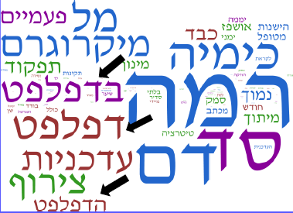
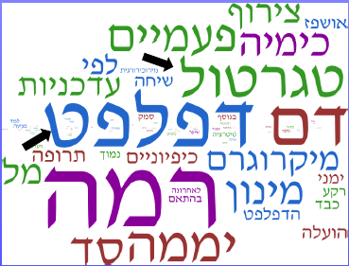
Add an automatic medical dictionary to the analyzer
Automatically learned from data
Helps normalization
Connects to English Dictionary
F-measure up to 87% (+4%)

Slide 23
Complex features
Limit to certain parts of speech
Use only medical terms
Use topic modeling for dimensionality reduction
On the epilepsy case – these did not further improve results

Slide 24
Lab - Let’s do this for realz!
Data are two forums from BeOk.co.il (the largest repository of physicians answers in the world!)
We’ll classify which is which
https://github.com/raficohen/medicalhebrew/archive/master.zip
Hebrew data:
Encoding, this is magic.
Not all packages are utf8 friendly
http://www.azavea.com/blogs/labs/2014/03/solving-unicode-problems-in-python-2-7/

Slide 25
Lab overview Tasks - Rule based
Reading the files
Choosing the encoding
Printing the documents for validation
Creating a list of rules
Evaluation

Slide 26
Lab overview Tasks – ML Baseline
Reading the files
Choosing the encoding
Printing the documents for validation
Tokenization
Feature extraction / selection
Training a classifier
Evaluation

Slide 27
Lab overview Tasks – ML with Morphological Analyzer
Reading the files
Choosing the encoding
Printing the documents for validation
Tokenization
Add the BGU NLP Morphological Analyzer
Feature extraction / selection
Training a classifier
Evaluation

